Slide 1
オブジェクト指向プログラムに含まれる
コーディングパターンの
特徴と出現位置の関連性分析
井上研究室 伊達 浩典

Slide 2
目次
コーディングパターン
  種類
    イディオム
    アプリケーション固有の機能実装
  コーディングパターン検出法
コーディングパターンのメトリクス
  6種類
メトリクスを用いたパターンの分析
まとめ
博士後期課程研究計画

Slide 3
コーディングパターンの種類
コーディングパターンとは
・ 頻出する定型的なコード片
・ メソッド呼び出し，制御構造要素の列
イディオム
  プログラム実装上の定形処理
  実装に利用する言語やライブラリに依存
    例：イテレータによるループ処理
アプリケーション固有の機能実装
  アプリケーション中で特定の機能を実装する為に用意した枠組み
    例：Undo機能の実現
3
Notes:
3

Slide 4
コーディングパターン例 ～ イディオム ～
…
Iterator it = list.iterator();
while( it.hasNext() ) {
Item item = (Item)it.next();
if (item.isActive()) {
item.deactivate();
}
}
…
イテレータ
iterator()
hasNext()
LOOP
next()
hasNext()
END-LOOP
…
for( Iterator it = list.iterator(); it.hasNext(); ) {
Item item = (Item)it.next();
if (item.isActive()) {
item.deactivate();
}
}
…
コーディングパターン
ソースコード上のインスタンス
Notes:
4

Slide 5
コーディングパターン例
～ アプリケーション固有の機能実装 ～
public void reverseAction(Figure figure) {
setUndoActivity(createUndoActivity());
List l = CollectionsFactory.current().createList();
l.add(figure);
l.add(((DecoratorFigure)figure).peelDecoration());
getUndoActivity().setAffectedFigures(
new FigureEnumerator(l));
((BorderTool.UndoActivity)getUndoActivity())
.replaceAffectedFigures();
}
Undo機能の実装
JHotDraw（Ver. 5.4b1）
createUndoActivity()
setUndoActivity()
getUndoActivity()
setAffectedFigures()
public void execute() {
super.execute();
setUndoActivity(createUndoActivity());
getUndoActivity()
.setAffectedFigures(view().selection());
FigureEnumeration fe
= getUndoActivity().getAffectedFigures();
…
}
コーディングパターン
ソースコード上のインスタンス
Notes:
5

Slide 6
コーディングパターン抽出処理
メソッドに分割
for (<初期化>; <条件>; <更新>) {
<処理>
}
public class A {
public B m1() {
}
public B m2() {
}
}
入力
public B m1() {
…
}
public B m1() {
…
}
public B m1() {
…
}
ソースコード
public B m1() {
…
}
繰り返し（for）
public B m1() {
…
}
public B m1() {
…
}
if (<条件>) {
<処理1>
} else {
<処理2>
}
<条件>
IF
<処理1>
ELSE
<処理2>
END-IF
メソッド集合
<初期化>
<条件>
LOOP
<処理>
<更新>
<条件>
END-LOOP
while (<条件>) {
<処理>
}
メソッド内の正規化
条件分岐（if）
繰り返し（while）
A.m1
IF
B.m2
LOOP
A.m2
END-LOOP
END-IF
A.m1
IF
B.m2
LOOP
A.m2
END-LOOP
END-IF
A.m1
IF
B.m2
LOOP
A.m2
END-LOOP
END-IF
要素列
A.m1
IF
B.m2
LOOP
A.m2
END-LOOP
END-IF
A.m1
IF
B.m2
LOOP
A.m2
END-LOOP
END-IF
A.m1
IF
B.m2
LOOP
A.m2
END-LOOP
END-IF
要素列
(<条件>)?<処理1>:<処理2>
繰り返し処理の正規化
条件分岐（三項演算子）
要素データベース
条件分岐の正規化
出力
シーケンシャル
パターンマイニング
コーディングパターン
Notes:
6

Slide 7
コーディングパターンの分析作業
従来
  多数のコーディングパターンを手作業で調査
  インスタンス数が多い順で数十個程度
目的
  分析作業の効率化
    有益なパターンのみを提示
本研究
  6種類のメトリクスを選定
  コーディングパターンのメトリクス計測環境を作成
  メトリクス間の関連性分析

Slide 8
コーディングパターンのメトリクス（1/2）
パターン長
  パターンを構成する要素の数
インスタンス数
  パターンが検出されたメソッド数
制御構造要素の割合
  制御構造要素
    IF, ELSE, END-IF, LOOP, END-LOOP
  制御構造要素数 / パターン長

Slide 9
コーディングパターンのメトリクス（2/2）
パターンの密度
  パターンインスタンスの密度（パターン部分と
  パターン以外の部分の割合）の平均
パターンの分散
  パターンインスタンス間のパッケージ階層上での分散度合
非繰り返し要素の割合
  パターン内の非繰り返し要素の割合
Notes:
9

Slide 10
パターンの密度
LOOP
a()
b()
END-LOOP
パターンインスタンスの密度（DENinst）の平均
DENinst = LENpat / LENinst
DENinst = 4 / 6
  LENpat
    コーディングパターンの要素数
  LENinst
    インスタンス開始要素から，
    インスタンス終了要素までの要素数
LENpat
コーディングパターン
v()
LOOP
a()
b()
w()
x()
END-LOOP
y()
z()
LENinst
インスタンス
Notes:
10

Slide 11
パターンの分散
パターンインスタンスのパッケージ間の分散度合
RAD = 0
RAD = 1
RAD = 2
pkg
pkg
1
pkg
2
0
ファイルA
ファイルC
ファイルA
ファイルB
ファイルA
ファイルB
パターンインスタンス
Notes:
11

Slide 12
非繰り返し要素の割合
コーディングパターン中の非繰り返し要素の割合
x()
a()
b()
a()
b()
a()
b()
y()
z()
非繰り返し要素の割合
= 1 – （繰り返し要素数 / 全要素数）
= 1 – （4 / 9）
= 5 / 9
コーディングパターン

Slide 13
メトリクスの関連性分析
オープンソースソフトウェアからコーディングパターンを抽出
  パターンマイニングの設定
    10 ≦ インスタンス数
    4 ≦ パターン長
コーディングパターンのメトリクスを計測
メトリクスの関連性の分析
調査対象のソフトウェア
Name | Version | LOC | #Pattern
JHotDraw | 7.0.9 | 90166 | 375
jEdit | 4.3pre10 | 168335 | 2902
Apache Tomcat | 6.0.14 | 313479 | 8782
SableCC | 3.2 | 35388 | 450

Slide 14
非繰り返し要素の割合と制御構造要素の割合
制御構造要素を含むパターン
  非繰り返し要素の割合が高い
  LOOP構造により，繰り返し処理が集約
制御構造要素を含まないパターン
  同じメソッド呼び出しを，繰り返し処理として実現できないものが含まれる
非繰り返し要素の割合
制御構造を含むパターン
制御構造を含まないパターン
制御構造要素の割合
（ｊEdit）

Slide 15
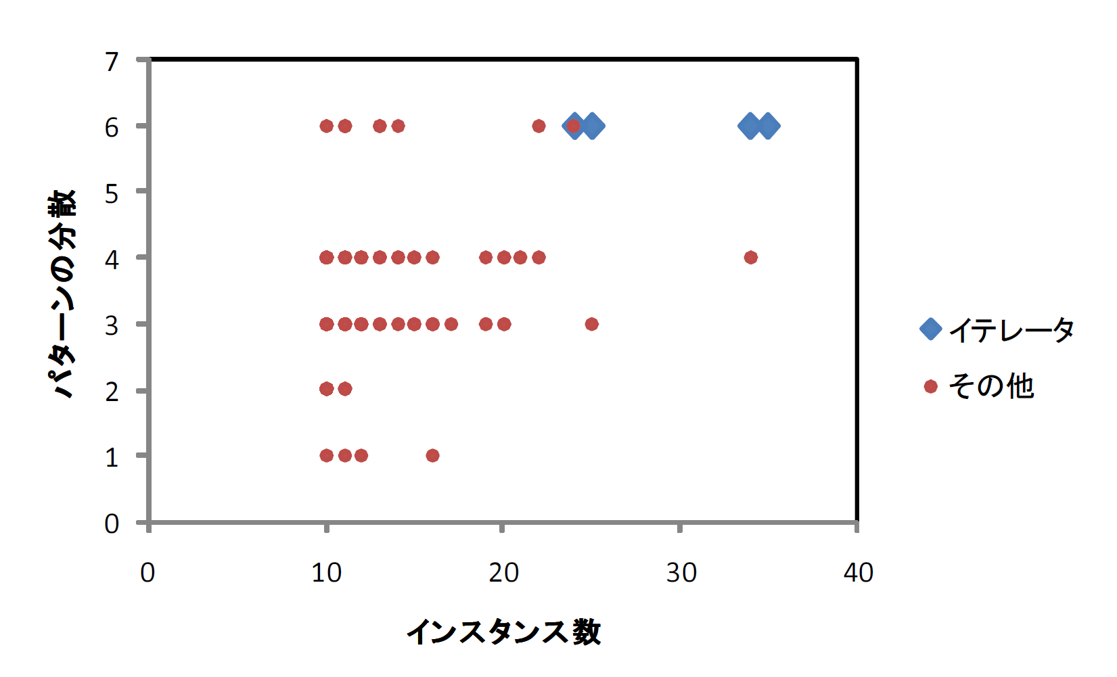
パターンの分類とメトリクスの関係
ライブラリの利用法に関連するパターン
  ソフトウェア全体に登場
  SableCCでは29.3%がイテレータに関連
  （例）イテレータの利用
（JHotDraw）

Slide 16
まとめ
平成20年度 修士学位論文発表会
2009/02/16
16
コーディングパターン
  種類
  抽出手法
コーディングパターンのメトリクス
  6種類
メトリクスによる分析結果
  イディオムは，ソースコード全体に登場する
    イディオムを除去するためには，パターンの分散の値が低いパターンを選ぶ
  制御構造を含むパターンの非繰り返し要素の割合は高い
    非繰り返し要素の割合のしきい値設定は，制御構造を含むパターンを消去しない

Slide 17
博士後期課程研究計画
コーディングパターンによるプログラム理解支援
コーディングパターンに対するラベリング
動機
  ソースコードを調査しなければ，コーディングパターンの内容が判別できない
解決策
  コーディングパターンに，内容を反映したラベルを付加
クラスタリングによる可視化
動機
  多数の類似パターンが存在
    類似パターンをまとめたい
解決策
  コーディングパターンのクラスタリング
    類似パターンの一括管理

Slide 18
コーディングパターンに対するラベリング
有名なパターンにはラベルを与える
  メソッド名に登場する単語によりパターンの判別
メトリクス値によりパターンを判定
ソフトウェア，ライブラリ毎のメソッド名の違いを吸収
  類義語辞書の作成

Slide 19
コーディングパターンのクラスタリング
類似した多数のコーディングパターンが存在
  相違点
    要素の出現順序の逆転
    要素の追加・削除
パターンの利用方法を提示
  パターン中の必須・任意要素の判別
hasNext()
LOOP
set()
parent()
hasNext()
END-LOOP
hasNext()
LOOP
set()
remove()
parent()
hasNext()
END-LOOP
hasNext()
LOOP
next()
remove()
END-LOOP

Slide 20
まとめ
平成20年度 修士学位論文発表会
2009/02/16
20
コーディングパターン
  種類
  抽出手法
コーディングパターンのメトリクス
  6種類
メトリクスによる分析結果
  イディオムは，ソースコード全体に登場する
    イディオムを除去するためには，パターンの分散の値が低いパターンを選ぶ
  制御構造を含むパターンの非繰り返し要素の割合は高い
    非繰り返し要素の割合のしきい値設定は，制御構造を含むパターンを消去しない

